Slide 1
DEPARTAMENTO DE CIENCIAS ECONÓMICAS, ADMINSTRATIVAS
Y DEL COMERCIO
CARRERA DE INGENIERÍA EN MERCADOTECNIA
TEMA:
“Percepción de productos asiáticos en la decisión de compra de llantas del DMQ”
AUTORA: Mazón González, Betsy Ivanova
DIRECTOR: Pazmiño Rodríguez, Luis Danilo
SANGOLQUÍ, 2019

Slide 2
ÍNDICE:
Introducción
Importancia del problema
Objetivos
Hipótesis
Capítulo I
Teorías de respaldo
Estudios recientes
Dimensiones y modelo de investigación
Capítulo II
Marco metodológico
Capítulo III
Resultados
Análisis univariado
Análisis bivariado
Capítulo IV
Conclusiones
Recomendaciones
Líneas futuras de investigación

Slide 3
Importancia del problema
Productos de origen asiático
Rechazo
Percepción

Slide 4
Objetivos
Analizar la influencia del país de origen en la decisión de compra de los consumidores de llantas en el Distrito Metropolitano de Quito.
O1. Analizar la bibliografía que sustenta al país de origen y la decisión de compra
O2. Determinar la relación entre país de origen y decisión de compra a través de comprobación de hipótesis.
O3. Sugerir futuras líneas de investigación relacionadas con país de origen y la decisión de compra para mejorar el mensaje que las empresas desean transmitir al cliente.

Slide 5
Hipótesis
H1. El país de origen no influye en la decisión de compra de llantas.
H2. La marca influye en la decisión de compra de llantas.
H3. El tipo de vehículo tiene influencia en la decisión de compra de llantas.

Slide 6
Teorías de respaldo
País de origen
Teoría del valor percibido
Explica los factores intrínsecos y extrínsecos que influyen en la importancia que tienen los productos de un país desde un punto cognitivo para el consumidor que inciden en la decisión de compra: (1) el valor es un precio bajo, (2) el valor es todo lo que se quiere en un producto, (3) el valor es la calidad que se obtiene por el precio que paga y (4) el valor es lo que se obtiene por lo que se da (Zeithaml, 1988; Moreno & Ayala, 2014)
Teoría del etnocentrismo
Estudia el país de origen y el comportamiento que tienen ciertos grupos sociales para evaluar las alternativas que tienen en cada producto o servicio en las diferentes industrias (Bigné & Marín, 1995)

Slide 7
Teorías de respaldo
Decisión de compra
Teoría del comportamiento planificado
Planificado establece que el consumidor tiene una idea posicionada en su mente de lo que quiere obtener en un producto, considera las actitudes, el control conductual y desde luego la intención conductual como tal (Ajzen, 1991)
Procesos individuales de compra
El modelo generado por Ray et al. (1973) es conocido como jerárquico clásico en el que los componentes van en el siguiente orden (a) cognitivo, (b) afectivo y (c) conativo y sucede cuando el consumidor tiene la información necesaria para adquirir un bien o servicio. Complementa al modelo AIDA

Slide 8
Estudios recientes
Pilelienė y Šontaitė-Petkevičienė (2014)
Schnettler, Sepúlveda, Sepúlveda, Orellana, Miranda, Lobos, y Mora (2014)
Concha, Benedetti y Gómez (2014)
Djatmiko y Pradana (2015)
Productos cárnicos en Chile
Productos de belleza en Lituania
Vehículos, electrodomésticos y aparatos electrónicos en Colombia
Celulares en Indonesia

Slide 9
Estudios recientes
Aceldo (2017)
Rambocas y Ramsubhag (2017)
Pool, Asian, Abareshi y Mahyari (2018)
Muhamad y Rashid (2016)
Teléfonos móviles en Malasia
Automóviles en Perú
Supermercados en Trinidad y Tobago
Marcas de moda en Irán

Slide 10
Dimensiones y modelo propuesto

Slide 11
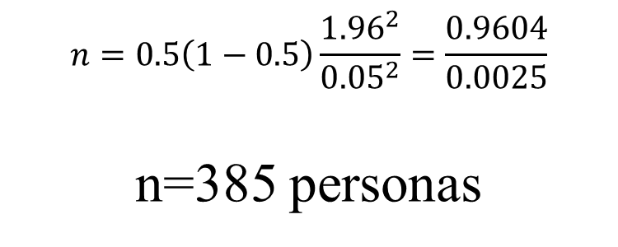
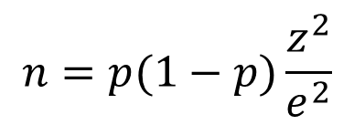
Metodología de la investigación
Enfoque: Cuantitativo
Tipo: no experimental
Objeto: Consumidor de neumáticos (vehículos livianos) DMQ
$$n=p(1−p)\frac{z^{2}}{e^{2}}$$
$$n=0.5\left(1−0.5\right)\frac{{1.96}^{2}}{{0.05}^{2}}=\frac{0.9604}{0.0025}$$
n=385 personas
Tipo de vehículo | # Vehículos | % | # Encuestas
Automóvil | 183122 | 49,29 | 190
Camioneta | 109115 | 29,37 | 113
SUV | 79283 | 21,34 | 82
Total | 371520 | 100 | 385

Slide 12
Metodología de la investigación
Prueba piloto
Alfa de Cronbach: 0.833 (George y Mallery, 2003)
Validación de expertos
Ítems con ponderación <80%
Se eliminó una pregunta de la dimensión prestigio
Se modificó la redacción en los ítems
Se eliminaron 4 marcas: Yokohama, GT Radial, Nankang, Kumho)

Slide 13
Metodología de la investigación
Secciones del instrumento
(1) Datos demográficos
(2) Elección de marca y conocimiento del país de origen
(3) Preguntas sobre el país de origen y la decisión de compra.

Slide 14
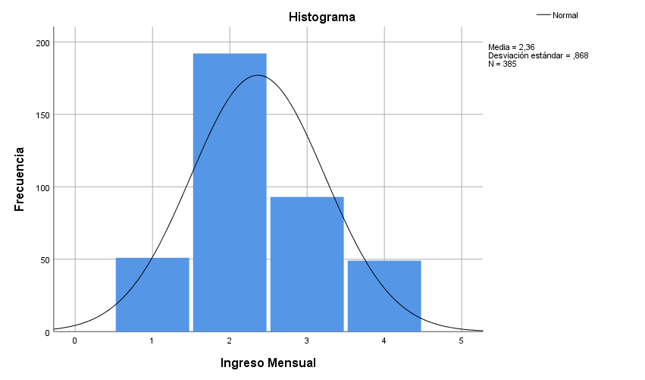
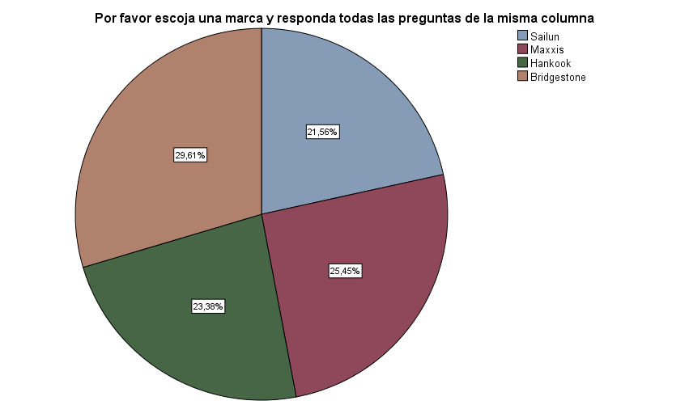
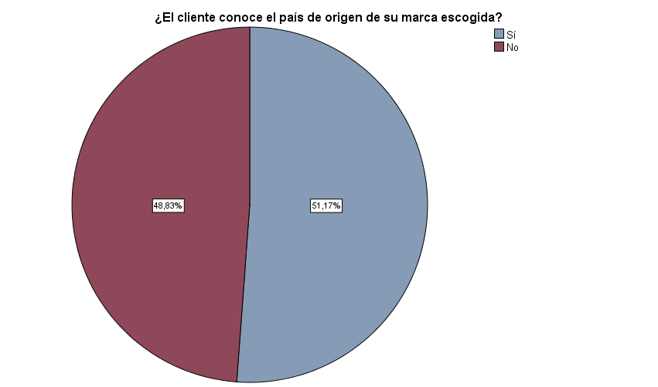
Resultados

Slide 15
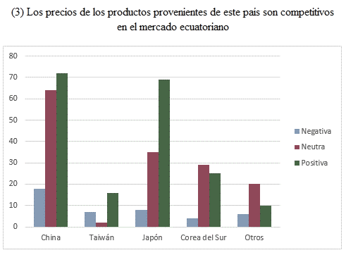
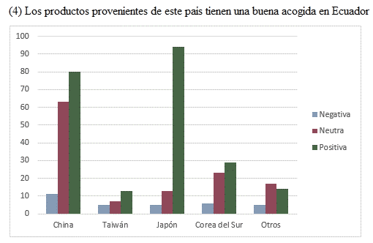
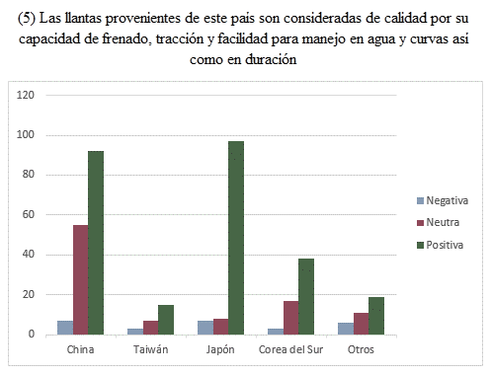
Resultados
Prc_3
Prs_1
D_1

Slide 16
Resultados
Cog_1
A_1
Con_2

Slide 17
Resultados
Reglas de decisión para H1
Grados de libertad (gl)= 16
Alfa (α)= 0.05
Valor crítico (X²c)= 26.2962
Reglas de decisión para H2
Grados de libertad = 12
Alfa (α) = 0.05
Valor crítico (X²c): 21.026
Reglas de decisión para H3
Grados de libertad= 6
Alfa (α)= 0.05
Valor crítico (X²c)= 12.592
 | H1 |  |  | H2 | H3
 | Prc_3; Cog_1 | Prs_1; Cog_1 | D_1; Cog_1 | Marca; A_1 | Tipo de vehículo; Marca
Grados de libertad | 16 | 16 | 16 | 12 | 6
Valor crítico (X²c) | 26.29 | 26.29 | 26.29 | 21.03 | 12.59
Chi-cuadrado (X²) | 176.76 | 289.81 | 577.19 | 55.19 | 3.47
Significancia (α) | 0.05 | 0.05 | 0.05 | 0.05 | 0.05
Valor p | 0.00 | 0.00 | 0.00 | 0.00 | 0.74
Se acepta H0 |  |  |  |  | X
Se rechaza H0 | X | X | X | X

Slide 18
Conclusiones
La percepción que tienen los clientes de los precios, el prestigio y el desempeño de las llantas producidas en un determinado país influye en cada parte del proceso de decisión de compra.
Las experiencias con otros productos provenientes del mismo país o las recomendaciones de sus conocidos en ciertas llantas influyen en la percepción, positiva o negativa para adquirir una marca en especial.
Existe un porcentaje elevado que desconoce el país de origen de su marca escogida y por lo tanto puede tener una percepción errónea y contraria a lo que consideraba.
El DMQ tiene mucho conocimiento por adquirir acerca de sus marcas preferidas por la falta de capacidad asesora de algunos vendedores.
El mal asesoramiento del vendedor causa una decisión no acertada por parte de los clientes.
La marca es un factor muy importante al estar en un proceso de decisión de compra y generar una relación fuerte con el cliente.
La percepción de los precios, calidad y prestigio entre llantas asiáticas son diferentes entre ellos.
En el segmento económico medio el tipo de vehículo no influye en la elección de la marca.

Slide 19
Recomendaciones
Información más concreta sobre los países de origen de sus marcas favoritas.
Aspectos como el precio, las características del producto, la garantía que ofrece la marca con sus productos y beneficios de la marca en general son importantes para mantener informado al cliente o prospecto.
Es importante para las empresas generar una imagen positiva de sus productos.
Profundizar estudios estadísticos y empíricos para una mejor comprensión al cliente con el objetivo de ofrecerle un mejor servicio y crear un vínculo con el mismo, sin dejar la sinceridad de lado

Slide 20
Líneas de investigación
País de origen en otros campos del marketing
Medir el etnocentrismo
Otras marcas (americanas y europeas)
Ampliar el estudio para vehículos de alta gama
Estudio en otros productos (ropa, zapatos, televisores, automóviles, celulares, comida y películas).

